Slide 1

TEMA 3. MECANISMOS
IES EDUARDO VALENCIA

Slide 2
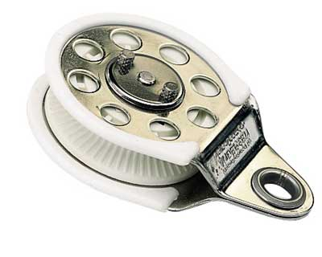

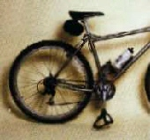
1. MECANISMOS
Un MECANISMO es un elemento que transmite y transforma fuerzas y movimientos.

Slide 3
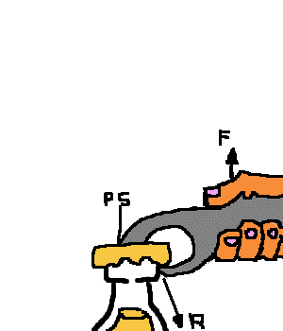

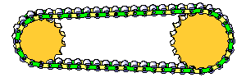
2. CLASIFICACIÓN DE LOS MECANISMOS.
TRANSMISIÓN DE MOVIMIENTO

Slide 4
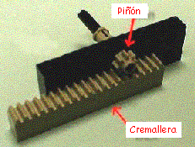
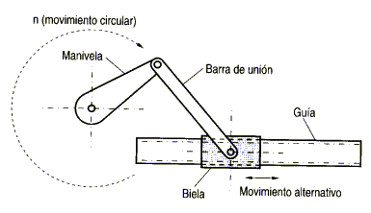
2. CLASIFICACIÓN DE LOS MECANISMOS.
TRANSFORMACIÓN DE MOVIMIENTO

Slide 5
3. MECANISMOS DE TRANSMISIÓN LINEAL
PALANCA: BARRA RÍGIDA CON UN PUNTO DE APOYO.
LEY DE LA PALANCA:
F*d=R*r

Slide 6

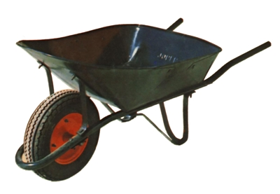
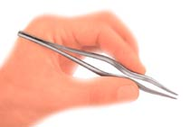
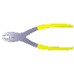
TIPOS DE PALANCAS
Una palanca es un mecanismo consistente en una barra rígida con un punto de apoyo.
1º GRADO
2º GRADO
3º GRADO

Slide 7
3. MECANISMOS DE TRANSMISIÓN LINEAL
POLEAS
Una polea es una rueda con una hendidura por la que pasa una cuerda, que transmite la fuerza.

Slide 8
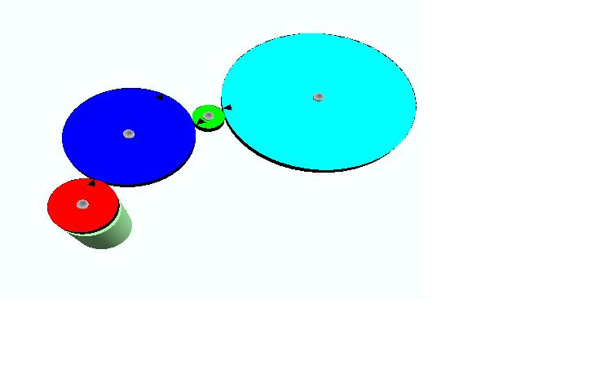
4. MECANISMOS DE TRANSMISIÓN CIRCULAR.

Slide 9
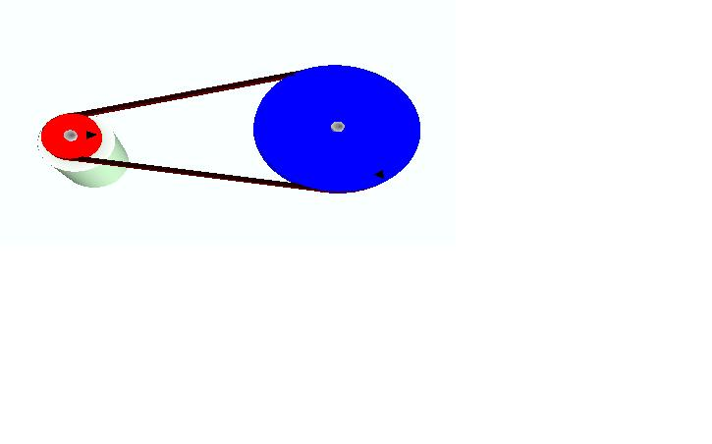
4. MECANISMOS DE TRANSMISIÓN CIRCULAR

Slide 10
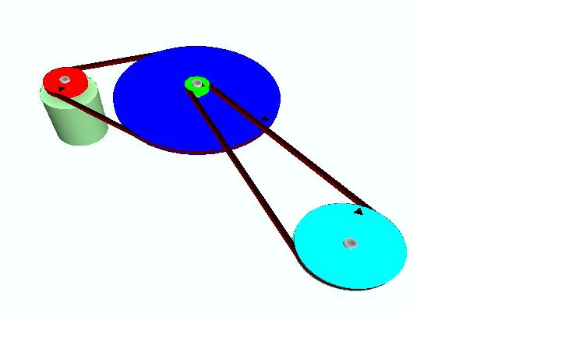
4. MECANISMOS DE TRANSMISIÓN CIRCULAR

Slide 11
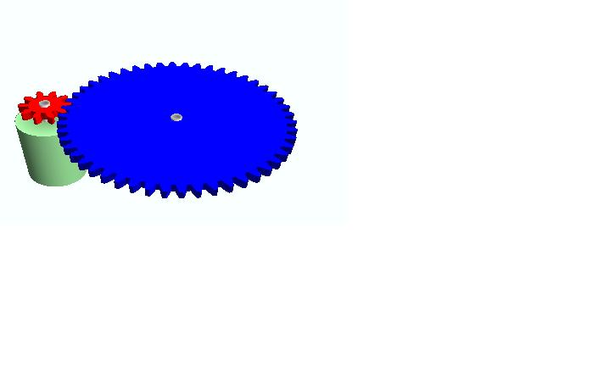
4. MECANISMOS DE TRANSMISIÓN CIRCULAR

Slide 12
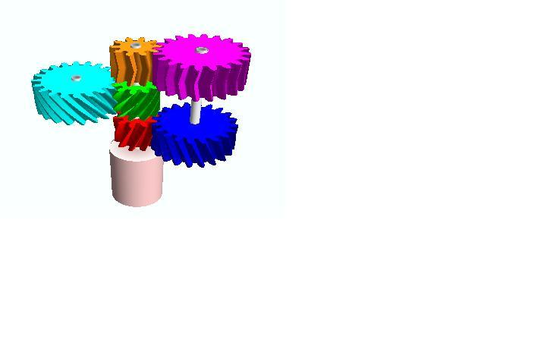
4. MECANISMOS DE TRANSMISIÓN CIRCULAR

Slide 13
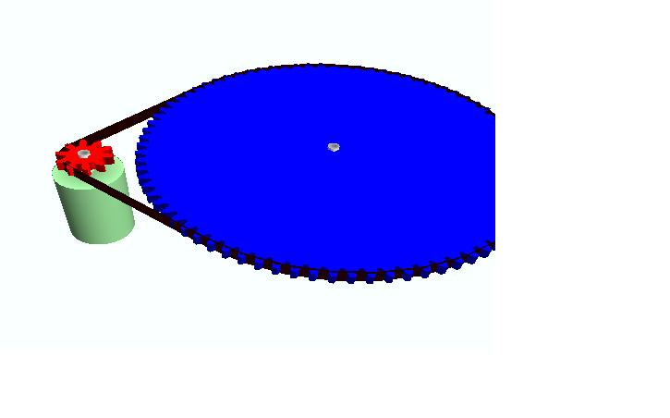
4. MECANISMOS DE TRANSMISIÓN CIRCULAR

Slide 14
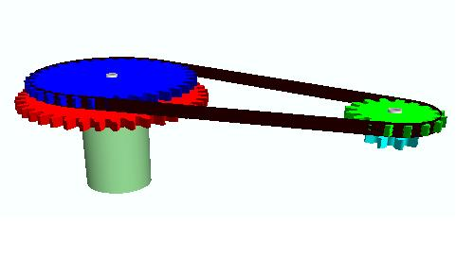
4. MECANISMOS DE TRANSMISIÓN CIRCULAR

Slide 15
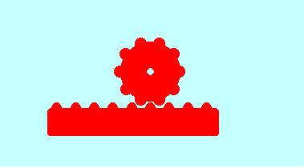
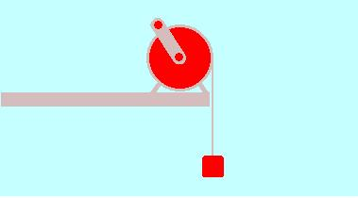
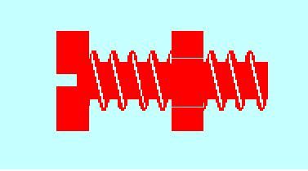
6. MECANISMOS DE TRANSFORMACIÓN DE MOVIMIENTO CIRCULAR-RECTO

Slide 16
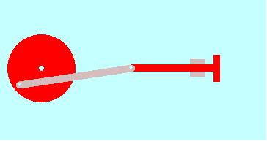
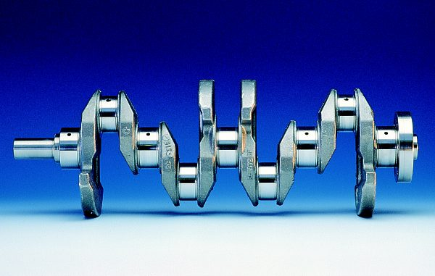
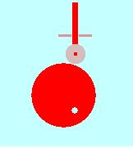
7. MECANISMOS DE TRANSFORMACIÓN DE MOVIMIENTO CIRCULAR ALTERNATIVO.

Slide 17
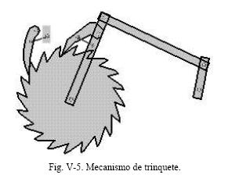
8. OTROS MECANISMOS

Slide 18
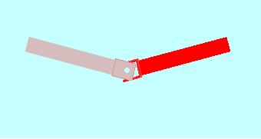
8. OTROS MECANISMOS

Slide 19

EMBRAGUES
Llamamos EMBRAGUES a los mecanismos que permiten acoplar o desacoplar dos ejes que se transmiten movimiento.
Los embragues pueden ser DE FRICCIÓN o DE DIENTES.

Slide 20
ACOPLAMIENTOS
Los ACOPLAMIENTOS unen dos ejes o árboles de transmisión.
Los acoplamientos pueden ser FIJOS (bridas) o MÓVILES.

Slide 21
9. MECANISMOS DE ACUMULACIÓN DE ENERGÍA
Suelen ser MUELLES.
Los muelles pueden trabajar a COMPRESIÓN, a TRACCIÓN y a TORSIÓN.

Slide 22
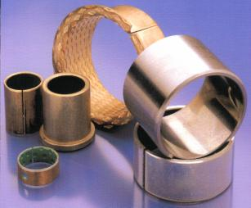
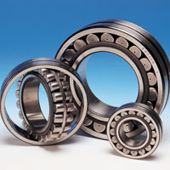
10. SOPORTES.
SOPORTES o COJINETES son los elementos que sujetan los ejes de transmisión, y que deben sujetarlos al tiempo que les permiten rodar. Pueden ser COJINETES o RODAMIENTOS.

